Slide 1
Introducción a Docker

Slide 2
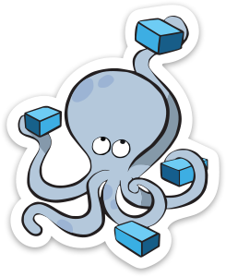
Sección 1:
Qué es Docker
Qué NO es Docker
Comandos básicos
Dockerfiles
Sección 3:
Networking
Sección 2:
Anatomía de una imagen
Volúmenes Docker
Sección 4:
Docker compose / stacks
Demo

Slide 3
Objetivo
App A
App A
Maquina programador/Entorno desarrollo
Servidor/Entorno producción

Slide 4
Sección 1:
Qué es Docker
Comandos básicos
Dockerfiles

Slide 5
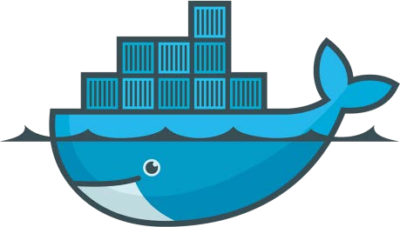
Plataforma ligera, abierta y seguram
Simplifica la construcción, despliegue y ejecución de aplicaciones
¿Qué es Docker?
Corre nativamente bajo Linux o Windows Server (>2016)
Corre en máquinas de desarrollo Windows o Mac (a través de una VM)
Depende de "imágenes" y "contenedores"

Slide 6
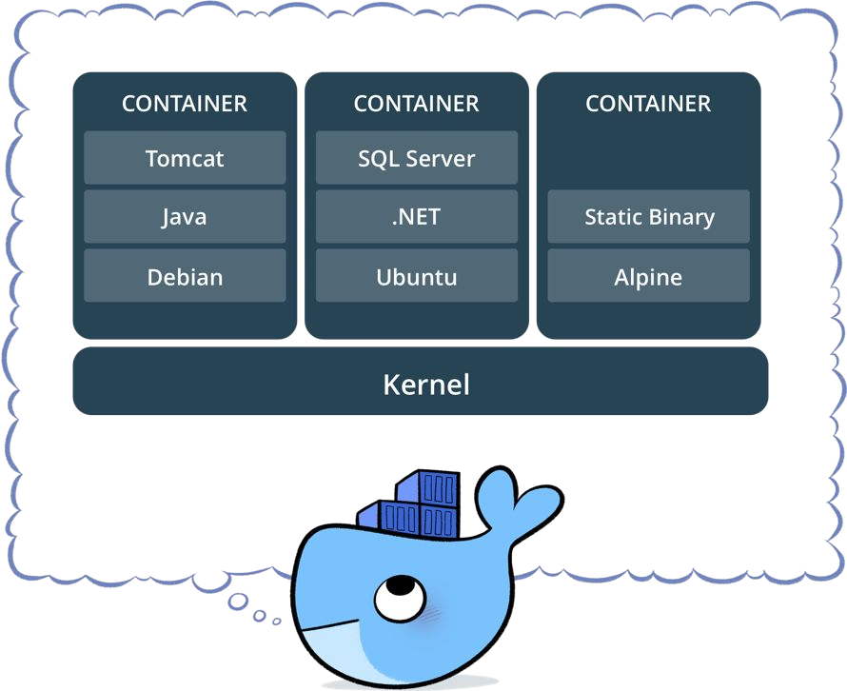
¿Qué es un contenedor?
Empaquetamiento estandarizado de software y dependencias
Aislamiento entre aplicaciones
Todos los contenedores comparten el mismo núcleo del SO
Funciona en todas las distribuciones principales Linux
Funciona de manera nativa a partir de Windows Server 2016

Slide 7
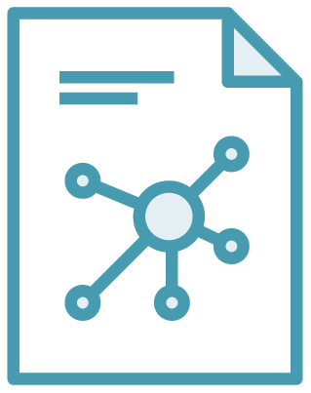
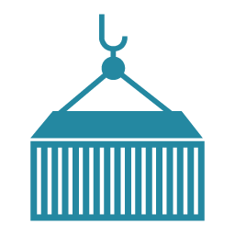
El rol de las Imágenes y los Contenedores
Imagen Docker
Contenedor Docker
Ejemplo: Ubuntu con Node.js y código de aplicación
Se crea a partir de una imagen.
Ejecuta una instancia de tu aplicacion.

Slide 8


Los contenedores NO SON VMs
Es fácil que nos confundamos
Arquitecturas diferenciadas
Ventajas diferentes
Maquina Virtual
Contenedores
8

Slide 9
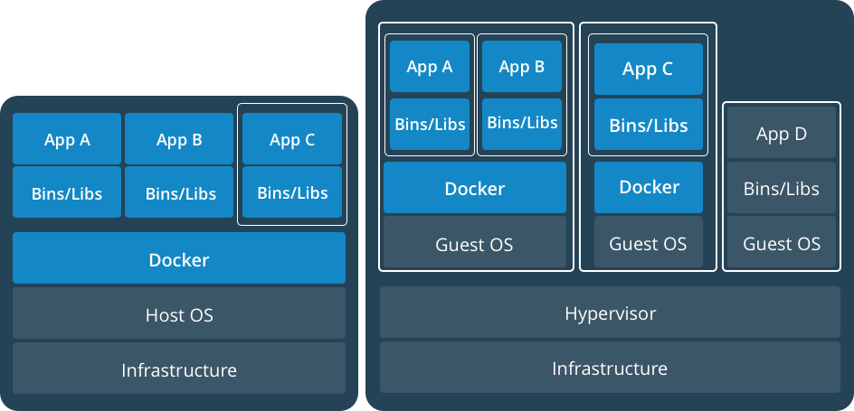
Contenedores VS Máquinas Virtuales
App 1
App 2
Bins/Libs
Bins/Libs
Guest OS
Guest OS
App 1
App 2
Bins/Libs
Bins/Libs
Hypervisor
Docker Engine
Host Operating System
Host Operating System
Virtual Machines
Docker Containers

Slide 10
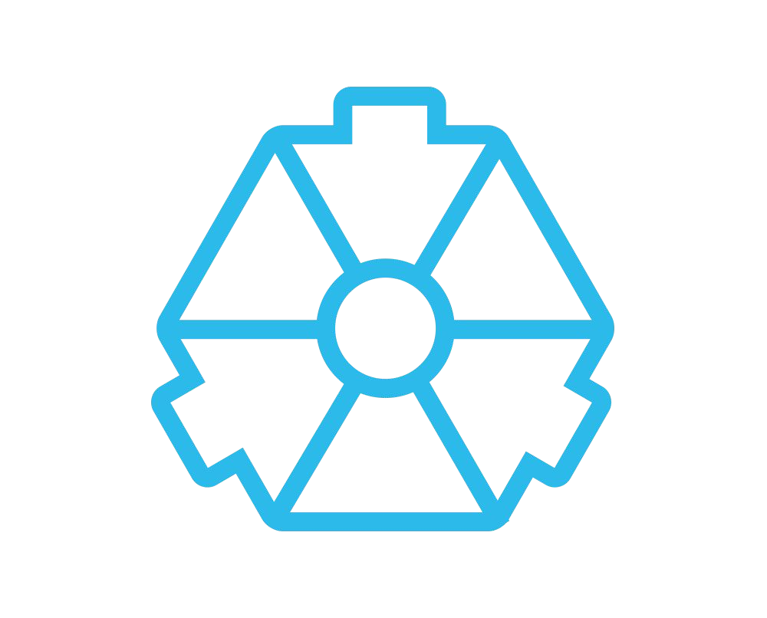
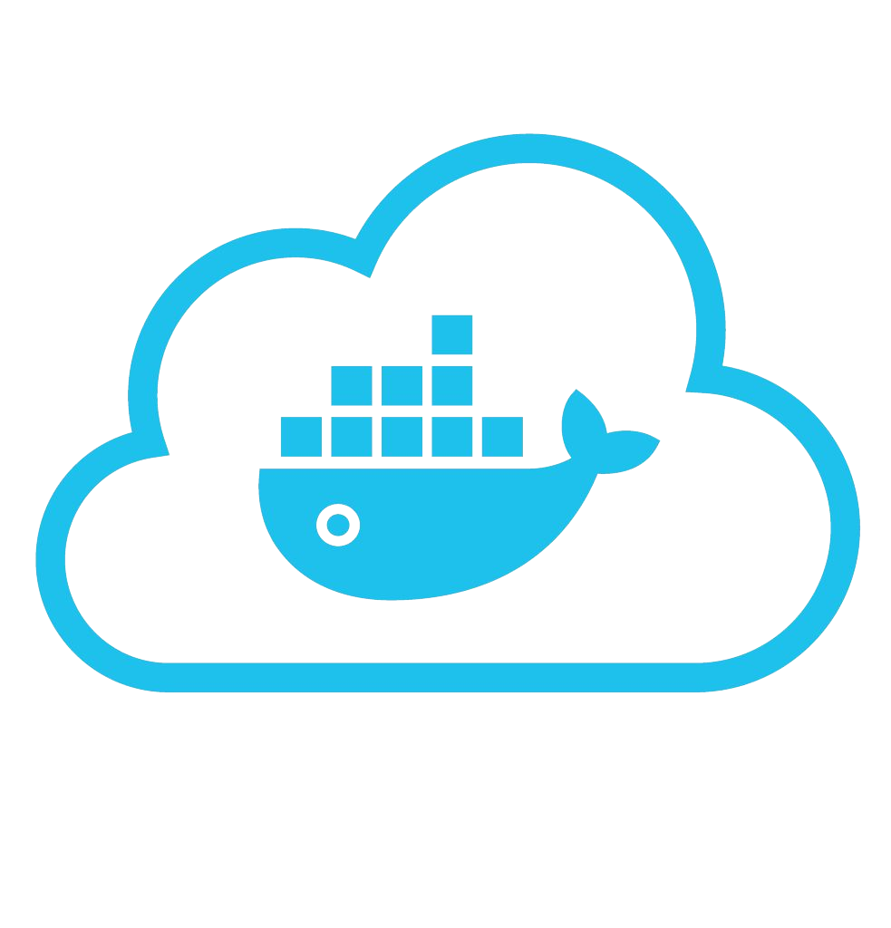
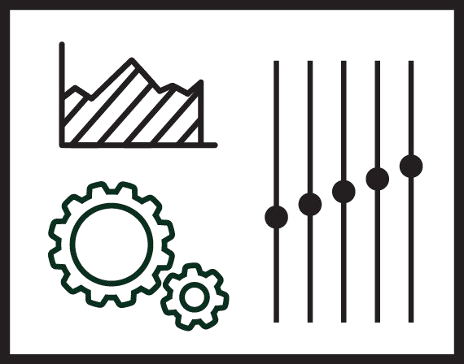









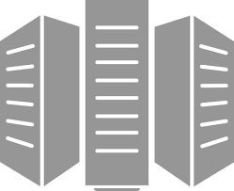



Usando Docker: Construir, Lanzar, Ejecutar Flujo de Trabajo
Desarrolladores Operaciones IT
CONSTRUIR
Entornos de Desarrollo
LANZAR
Crear y Almacenar Imágenes
EJECUTAR
Despliegue, Gestión, Escalado

Slide 11




Vocabulario Docker
Imagen Docker
La base de un contenedor. Representa una aplicación completa
Contenedor Docker
Unidad estándar en la que reside y se ejecuta la aplicación
Motor Docker
Crea, lanza y ejecuta contenedores Docker desplegables en un host local, virtual, en un datacenter o en un proveedor Cloud
Servicio de Registro (Docker Hub (Público) o Docker Trusted Registry(Privado))
Almacenamiento basado en nube o local y servicios de distribución de tus imágenes

Slide 12
Comandos Básicos Docker
$ docker image pull node:latest // descarga imagen del repositorio
$ docker image ls // lista imágenes almacenadas
$ docker container run –d –p 5000:5000 –-name node node:latest
// ejecuta un contenedor en segundo plano, enlaza puertos, nombre e imagen
$ docker container ps // lista contenedores en ejecución
$ docker container stop node(or <container id>) // detiene un contenedor
$ docker container rm node (or <container id>) // elimina un contenedor
$ docker image rmi (or <image id>) // elimina una imagen
$ docker build –t node:2.0 . // construye una imagen (normalmente de un Dockerfile)
$ docker image push node:2.0 // sube una imagen al repositorio
$ docker –help // ver la ayuda

Slide 13
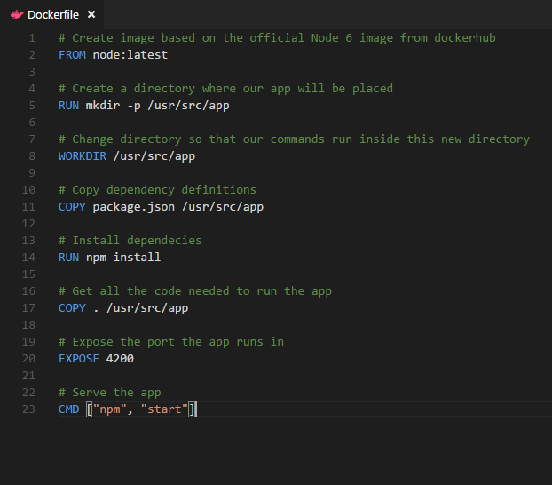
Dockerfile – Ejemplo
Instrucciones para construir una imagen Docker
Sintaxis similar a comandos Linux
Es importante optimizar el Dockerfile
14

Slide 14
Sección 2:
Anatomia de un contenedor
Montajes / Volúmenes

Slide 15
Vamos a volver al Dockerfile

Slide 16
Cada comando del Dockerfile crea una capa
…
EXPOSE
COPY
WORKDIR
RUN
FROM
Kernel

Slide 17
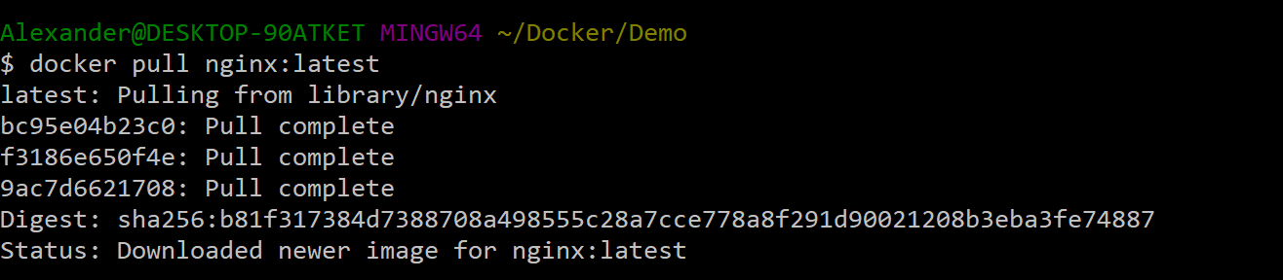
Docker Image Pull: Descarga Capas

Slide 18
Montajes en Docker
Los montajes montan un directorio del host en una ubicación específica del contenedor
Pueden ser usados para compartir (y persistir) datos entre contenedores (o con el host)
El directorio permanece aunque el contenedor sea eliminado
A menos que explicitamente lo elimines
Pueden ser creados en el Dockerfile o via CLI

Slide 19
Tipos de Montajes
Los Volúmenes montan un directorio del host en una ubicación gestionada por Docker (/var/lib/docker/volumes/ en Linux)
Los Enlaces de Montaje (bind mounts) montan un directorio del host en una ubicación arbitraria del host. Es posible montar archivos especiales (sockets, dispositivos específicos en /dev…)
Pueden ser usados para compartir (y persistir) datos entre contenedores (o con el host)
El directorio permanece aunque el contenedor sea eliminado
A menos que explicitamente lo elimines
Pueden ser creados en el Dockerfile o via CLI

Slide 20
Para qué usamos los Montajes
Podemos montar código fuente local en un contenedor en ejecución
docker container run -v $(pwd):/usr/src/app/ myapp
Mejoras del rendimiento
Persistencia de datos

Slide 21
Sección 3:
Networking

Slide 22
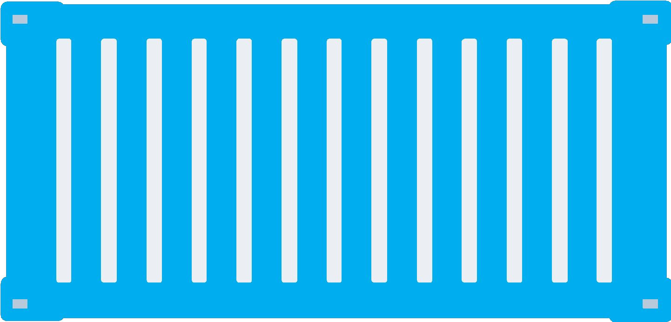
Qué es el Docker Bridge Networking
Docker host
Docker host
Cntnr 1
Cntnr 2
Cntnr 3
Cntnr 4
Cntnr 5
Cntnr 6
Cntnr 7
bridgenet1
bridgenet2
bridgenet3
docker network create -d bridge --name bridgenet1

Slide 23


Docker Bridge Networking y Port Mapping
Docker host 1
Puerto Contenedor
Puerto Host
Cntnr1
10.0.0.8
:80
$ docker container run -p 8080:80 ...
Bridge
172.14.3.55
:8080
L2/L3 red física

Slide 24
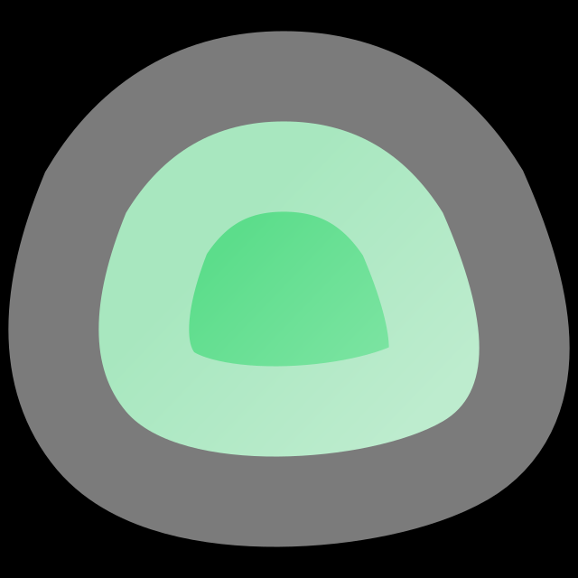

Demo
Uptime Kuma
Portainer

Slide 25
Sección 4: Docker Compose

Slide 26




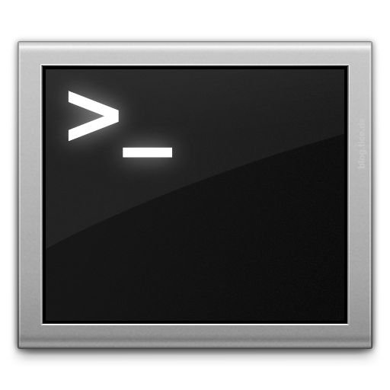







Docker Compose: Aplicaciones Multi Contenedor
Docker-cli
Docker Compose
Construye y ejecuta un único contenedor
Conecta contenedores manualmente
Hay que tener cuidado con las dependencias y el orden de arranque
Puedes definir una aplicación multi-contenedor en un único archivo compose.yml
Un único comando para desplegar la aplicación al completo
Gestiona las dependencias entre contenedores
Puedes utilizar Docker Swarm, Networking, Volúmenes, Universal Control Plane…
49

Slide 27

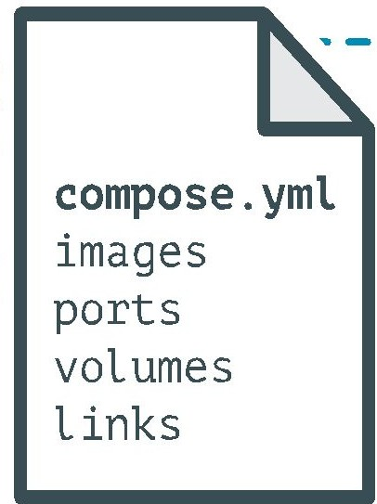
Docker Compose: Aplicaciones Multi Contenedor
version: '2’ # declara la version de docker-compose
# Definimos los servicios y contenedores a ejecutar
services:
angular: # nombre del primer servicio
build: client # definimos el directorio del Dockerfile
ports:
- 4200:4200 # definimos el reenvío de puertos
express: # nombre del segundo servicio
image: api # definimos la imagen a utilizar
ports:
- 3977:3977 #definimos el reenvío de puertos
database: # nombre del tercer servicio
image: mongo # definimos la imagen a utilizar
volumes:
- ./dbvolume:/etc/dbapp # definimos un volumen (bind)
ports:
- 27017:27017 # definimos el reenvío de puertos

Slide 28
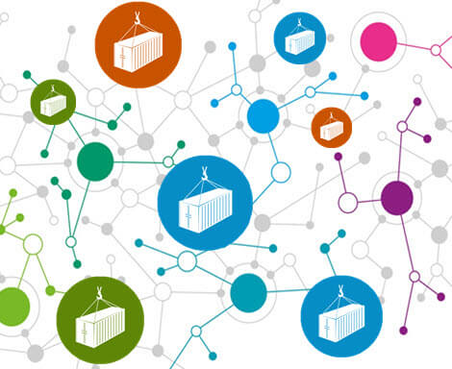
Docker Compose: Escalar Contenedores de Aplicación

Slide 29

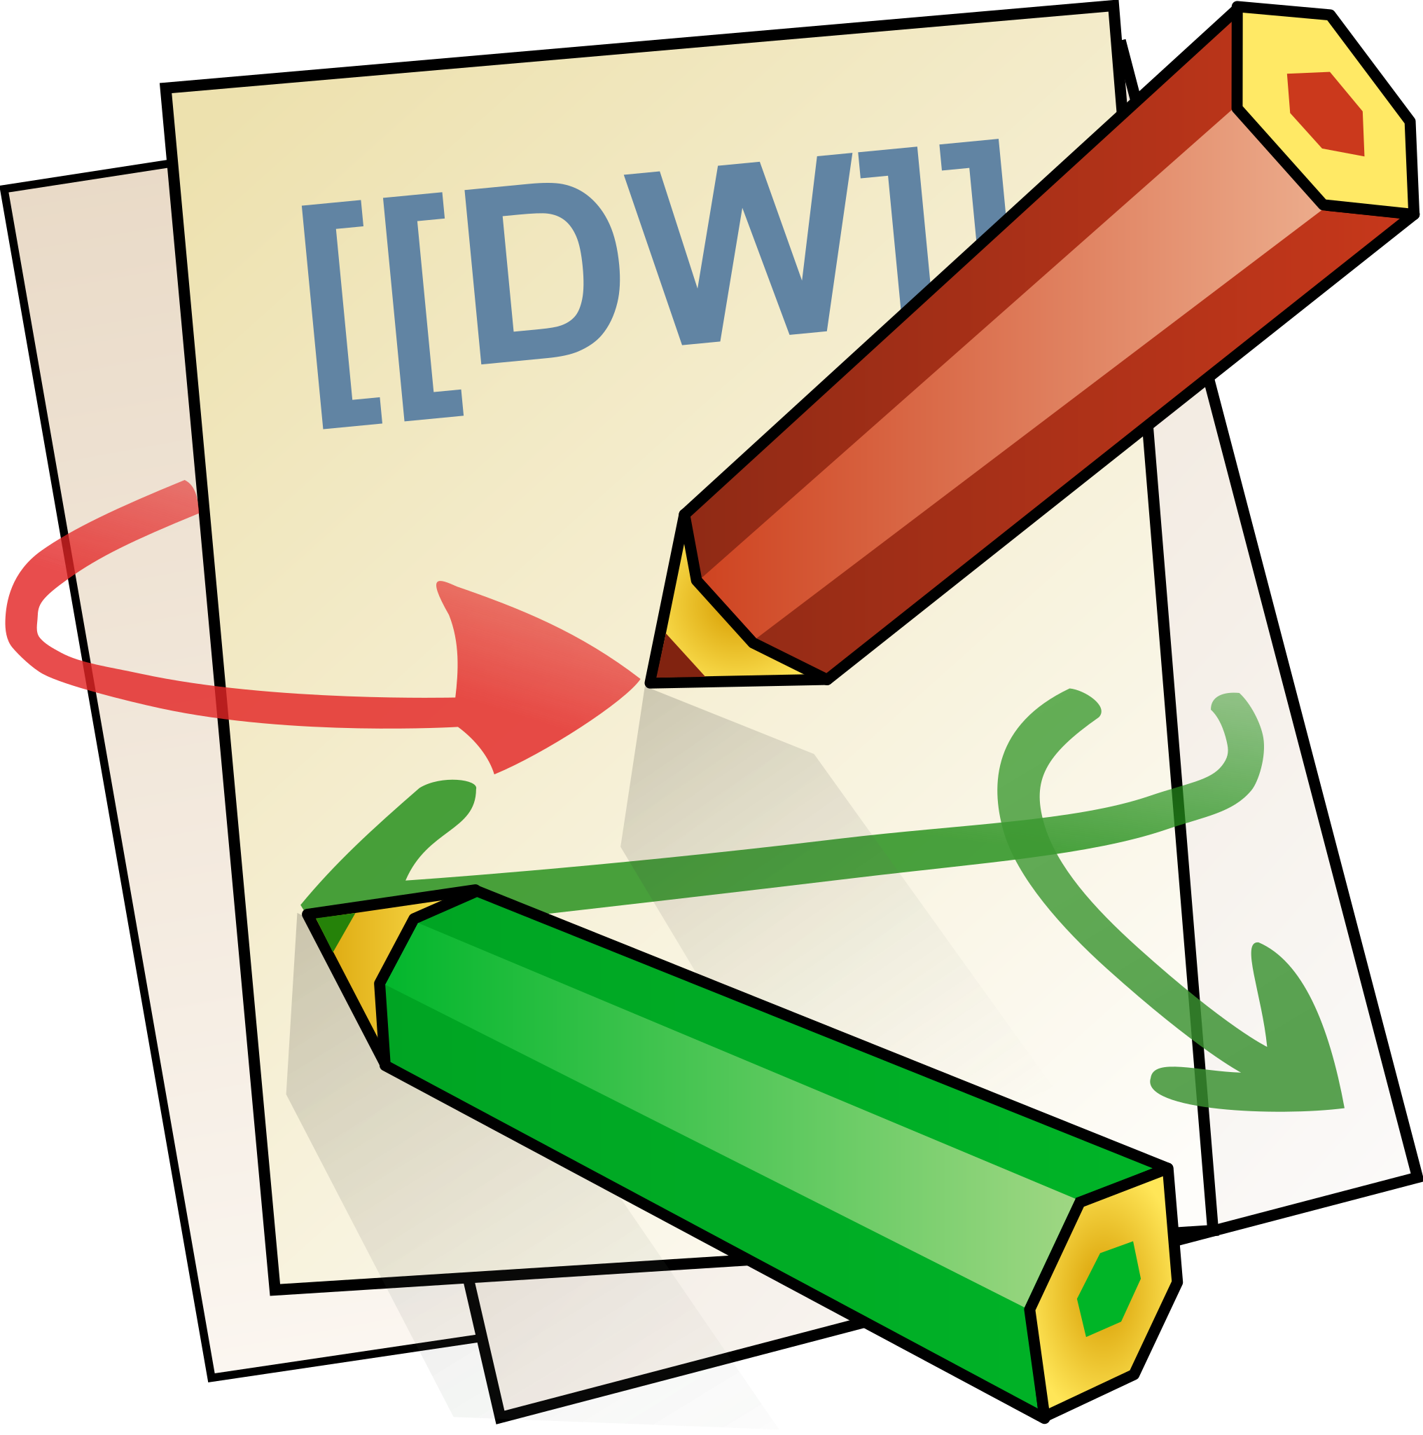
Demo
Uptime Kuma
Dokuwiki
Grocy

Slide 30


